Slide 1

Web 应用系统实践
主讲教师：焦立博 计算机学院
2022年6月23日

Slide 2
第6章 Servlet技术
在Web应用程序开发中，一般由JSP技术、JavaBean技术和Servlet技术的结合实现MVC开发模式。
在MVC开发模式中，将Web程序的组件分为3部分：视图、控制、业务，分别由JSP、Servlet和JavaBean实现。
前几章已经介绍了JSP和JavaBean技术。本章介绍Servlet技术，以及它与JSP、JavaBean技术的集成。

Slide 3
第6章 Servlet技术
6.1 Servlet技术
6.2 Servlet常用对象及其方法
6.3 综合案例—基于JSP+Servlet的用户登录验证
6.4 在Servlet中使用JavaBean
6.5 JSP与Servlet的数据共享
6.6 JSP与Servlet的关联关系
6.7 基于JSP+Servlet+JavaBean案例分析
本章小结

Slide 4
6.1 Servlet技术概述
Servlet是用Java语言编写的服务器端程序，是由服务器端调用和执行的、按照Servlet自身规范编写的Java类。
Servlet可以处理客户端传来的HTTP请求，并返回一个响应。本节介绍Servlet的设计方法。
本节主要内容：
6.1.1 Servlet编程接口
6.1.2 设计Servlet

Slide 5
6.1.1 Servlet编程接口
设计Servlet要在Servlet框架约束下进行，并遵守其中所要求的规则。Servlet框架是由javax.servlet和javax.servlet.http两个Java包组成的。
javax.servlet包中定义了所有的servlet类必须实现或扩展的通用接口和类
javax.servlet.http包中定义了采用HTTP协议通信的HttpServlet类

Slide 6
6.1.1 Servlet编程接口
功能 | 类和接口
Servlet实现 | javax.servlet.Servlet，javax.servlet.SingleThreadModel javax.servlet.GenericServlet，javax.servlet.http.HttpServlet
Servlet配置 | javax.servlet.ServletConfig
Servlet异常 | javax.servlet.ServletException，javax.servlet.UnavailableException
请求和响应 | javax.servlet.ServletRequest，javax.servlet.ServletResponse javax.servlet.ServletInputStream，javax.servlet.ServletOutputStream javax.servlet.http.HttpServletRequest，javax.servlet.http.HttpServletResponse
会话跟踪 | javax.servlet.http.HttpSession，javax.servlet.http.HttpSessionBindingListener javax.servlet.http.HttpSessionBindingEvent
Servlet上下文 | javax.servlet.ServletContext
Servlet协作 | javax.servlet.RequestDispatcher
其他 | javax.servlet.http.Cookie，javax.servlet.http.HttpUtils

Slide 7
6.1.2 Servlet的基本结构与配置方式
在Servlet框架中，Servlet有着完备的规范，开发设计一个Servlet就是开发一个遵守规范中所规定的各种特征的Java类。
Servlet的规范由接口javax.servlet.Servlet给出，并且由该接口给出了实现类，javax.servlet.GenericServlet又进一步给出了javax.servlet.http.HttpServlet子类，所以设计Servlet有三种方法：
（1）实现Servlet接口，创建Servlet
创建一个Servlet类，必须直接或间接实现javax.servlet.Servlet接口
（2）继承GenericServlet，创建Servlet
GenericServlet是Servlet接口的直接实现类
（3）继承HttpServlet，创建Servlet
HttpServlet是javax.servlet.GenericServlet类的一个子类，本书采用这种方式构建。

Slide 8
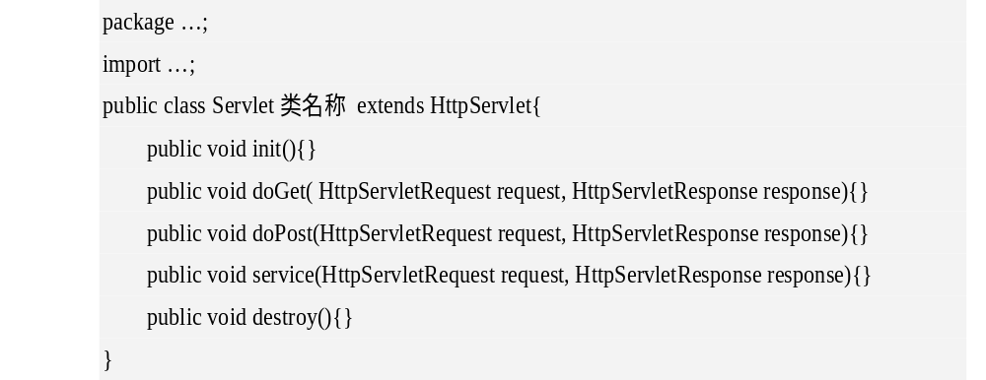
6.1.2 Servlet的基本结构与配置方式
（1）Servlet基本结构
@WebServlet(description=“描述信息”, urlPatterns={“/映射url配置值”}

Slide 9
6.1.2 设计Servlet
说明：
Servlet类需要继承类HttpServlet
Servlet的父类HttpServlet中包含了几个重要方法，根据需要重写它们：
init()：初始化方法，Servlet对象创建后，接着执行该方法。
doGet()：当请求类型是“get”时，调用该方法。
doPost()：当请求类型是“post”时，调用该方法。
service()：Servlet处理请求时自动执行service()方法，该方法根据请求的类型（get或post），调用doGet()或doPost()方法，因此，在建立Servlet时，一般只需要重写doGet()和doPost()方法。
destroy()：Servlet对象注销时自动执行。

Slide 10
6.1.2 Servlet的基本结构与配置方式
（2）Servlet建立步骤:
Step1：建立Web工程
Step2：建立Servlet
在项目src下创建。
重写Servlet的doGet或doPost方法。
修改web.xml配置文件，注册所设计的Servlet。
Step3：部署并运行Servlet
配置：即为将所创建的Servlet类映射为一个可以直接访问的URL地址

Slide 11
6.3 Servlet常用对象及其方法
JSP内置对象与Servlet类（接口）的关系
JSP内置对象 | Servlet类或接口
out | javax.servlet.http.HttpServletResponse 得到PrintWriter类并创建Servlet的out对象
request | javax.servlet.http.HttpServletRequest
response | javax.servlet.http.HttpServletResponse
session | javax.servlet.http.HttpSession
application | javax.servlet.ServletContext
config | javax.servlet.ServletConfig
exception | javax.servlet.ServletException

Slide 12
6.3 Servlet常用对象及其方法
1. javax.servlet.http.HttpServletRequest
类HttpServletRequest的对象对应JSP的request对象，
常用方法：
void setCharacterEncoding()：
设置请求信息字符编码，常用于解决post方式下参数值汉字乱码问题。
String getParameter(String paraName)：获取单个参数值。
String[] getParameterValues(String paraName)：
获取同名的参数的多个值。
Object getAttribute(String attributeName)：
获取request范围内属性的值。
void setAttribute(String attributeName,Object object)：
设置request范围内属性的值。
void removeAttribute(String attributeName)：
删除request范围内的属性。

Slide 13
6.3 Servlet常用对象及其方法
2. javax.servlet.http.HttpServletResponse
类HttpServletResponse对象对应JSP的response对象，
常用方法：
void response.setContentType(String contentType)：
设置响应信息类型。
PrintWriter response.getWriter()：
获得out对象。
void sendRedirect(String url)：
重定向。
void setHeader(String headerName，String headerValue)
设置http头信息值。

Slide 14
6.3 Servlet常用对象及其方法
3. javax.servlet.http.HttpSession
类HttpSession的对象对应JSP的session对象，但在Servlet中，该对象需要由request.getSession()方法获得。常用方法：
HttpSession request.getSession()：获取session对象。
long getCreationTime()：获得session创建时间。
String getId()：获得session id。
void setMaxInactiveInterval()：设置最大session不活动间隔(失效时间)，以秒为单位。
boolean isNew()：判断是否是新的会话，是返回true，不是返回false。
void invalidate()：清除session对象，使session失效。
object getAttribute(String attributeName)：获取session范围内属性的值。
void setAttribute(String attributeName,Object object)：设置session范围内属性的值。
void removeAttribute(String attributeName)：删除session范围内的属性。

Slide 15
6.3 Servlet常用对象及其方法
4. javax.servlet.ServletContext
类ServletContext的对象对应JSP的application对象，但在Servlet中，该对象需要由this.getServletContext()方法获得。常用方法：
ServletContext this.getServletContext()：
获得ServletContext对象。
object getAttribute(String attributeName)：
获取应用范围内属性的值。
void setAttribute(String attributeName,Object object)：
设置应用范围内属性的值。
void removeAttribute(String attributeName)：
删除应用范围内的属性。

Slide 16
6.4 综合案例-基于JSP+Servlet的用户登录验证
【例6-2】实现一个简单的用户登录验证程序，如果用户名是abc，密码是123，则显示欢迎用户的信息，否则显示“用户名或密码不正确”。
【分析】
该案例采用JSP页面只完成提交信息和验证结果的显示，而验证过程由Servlet完成，这些组件通过request（或HttpServletRequest）对象实现数据共享。由提交页面将数据传递给Servlet，而Servlet获取数据并实现验证，根据验证结果，转向显示验证结果的页面。

Slide 17
6.4 综合案例-基于JSP+Servlet的用户登录验证
【设计】
根据分析，该系统需要设计3个组件。
（1）登录表单页面：login.jsp。
（2）处理登录请求并实现验证的Servlet： LoginCheckServlet.java。
（3）显示提示的页面：info.jsp。
（4）修改web.xml，配置Servlet的信息。
假设，组件之间共享数据的参数为：username（用户名称）和userpwd（密码）。

Slide 18
6.5 JSP与Servlet的数据共享
JSP组件之间通过内置对象（request、session和application）实现数据共享。
这些对象分别与Servlet中的HttpServletRequest、HttpSession、ServletContext的相对应。
对于一个Web应用程序，其中的JSP组件与Servlet组件之间可以通过request（HttpServletRequest）、session（HttpSession）和application（ServletContext）实现不同作用范围的数据共享。
本节主要内容：
6.5.1 基于请求的数据共享
6.5.2 基于会话的数据共享
6.5.3 基于应用的数据共享

Slide 19
6.5.1 基于请求的数据共享
基于请求的共享就是共享用户的请求数据，请求数据存放在“请求对象”中。
请求共享的范围是用户请求访问的当前Web组件以及和当前的Web组件共享同一请求的其他Web组件。
服务器响应完用户请求后，相应的request对象也会结束其生命周期，request对象占用的内存也会被回收，因此，基于请求的数据共享的效率是比较高的。
请求共享的数据有两类：
请求参数数据
请求属性数据

Slide 20
6.5.1 基于请求的数据共享
（1）请求参数的传递
共享请求参数的传递有4种传递方式：
通过表单提交后，由表单action属性指定进入的页面或Servlet，它们所接受的表单数据，就是请求参数数据。
带参数的超链接，所传递的参数也是请求参数。
在地址栏中，输入的参数也是请求参数。
在jsp中，利用Forward或include动作时，利用参数子动作标签所传递的数据，也是请求参数。
（2）请求参数的获取
在另一个组件内，可以从请求对象内获取请求参数并进行加工处理。通过request/HttpServletRequest的实例，利用getParameter()方法获取，其格式为：
String request.getParameter("参数变量名称");

Slide 21
6.5.1 基于请求的数据共享
2. 共享请求属性数据
对于请求属性数据的共享，需要先保存形成属性值，然后，在另一个组件，再取出该属性的值，经进行处理加工。
（1）请求属性数据的形成与保存
通过request/HttpServletRequest的实例，利用setAttribute()方法形成属性及其属性值并保存，其格式为：
request.setAttribute("属性名",对象类型的属性值);
（2）请求属性数据的获取
对于请求属性数据在另一个组件中，获取属性数据的格式（注意数据类型）：
对象类型 (强制类型转换)request.getAttribute("属性名");
（3）若不想再共享某属性，可从request中删除该属性，删除格式为：
request.removeAttribute("属性名");

Slide 22
6.5.2 基于会话的数据共享
对于会话共享采用的是属性数据共享，其共享过程是：需要先形成属性并保存到会话对象（session）内值，然后，在另一个组件，再取出该属性的值并进行处理加工。
1. 会话属性数据的形成与保存
通过session/HttpSession的实例对象，利用setAttribute()方法形成属性及其属性值并保存，其格式为：
session.setAttribute("属性名",对象类型的属性值);
注意：对于Servlet组件，需要先获取HttpSession的实例对象，然后再使用setAttribute()方法。
获取HttpSession的实例对象的语句为：
HttpSession request.getSession(boolean create)
2. 会话属性数据的获取
会话属性数据在另一个组件中，获取属性数据的格式（注意数据类型）：
对象类型 (强制类型转换)session.getAttribute("属性名");
3. 删除共享会话属性
若不想再共享某属性，可从session中删除该属性，删除格式为：
session/application.removeAttribute("属性名");

Slide 23
6.5.3 基于应用的数据共享
对于基于应用的数据共享与会话数据共享的处理类似。
1. 应用属性数据的形成与保存
利用setAttribute()方法形成属性及其属性值并保存，格式：
application.setAttribute("属性名",对象类型的属性值);
注意：对于Servlet组件，要首先获取ServletContext的实例对象，其获取方法：
ServletContext application=this.getServletContext()
2. 应用属性数据的获取
应用属性数据在另一个组件中，获取属性数据的格式：
对象类型 (强制类型转换) application.getAttribute("属性名");
3. 删除共享应用属性
若不想再共享某属性，可从application中删除该属性，删除格式为：
application.removeAttribute("属性名");

Slide 24
6.6 JSP与Servlet的关联关系
JSP和Servlet都是在服务器端执行的组件，两者之间可以互相调用，JSP可以调用Servlet，Servlet也可以调用JSP；同时，一个JSP可以调用另一个JSP，一个Servlet也可以调用另一个Servlet。但它们的调用格式是不同的。
1. JSP页面调用Servlet
2. Servlet跳转到JSP页面
3. Servlet调用另一个Servlet
4. JSP跳转到另一个JSP

Slide 25
1. JSP页面调用Servlet
在JSP页面中，通常通过提交表单和超链接两种方式访问Servlet。
（1）通过表单提交调用Servlet
在JSP页面中设计表单，将表单提交给一个Servlet去处理，其调用格式：
<form action="servlet访问地址">……</form>
提示：这里的访问地址是在web.xml中配置的地址。
（2）通过超链接调用Servlet
在JSP网页中，也可以采用超链接调用Servlet，并且也可以给Servlet传递参数，其调用格式：
<a href="servlet访问地址">提示信息</a>
或 <a href="servlet访问地址"?要传递的参数>提示信息</a>
<a href=“http://localhost:8080/JavaBook/ch06/loginCheck?username=abc&userpwd=123”>验证</a>

Slide 26
2. Servlet跳转到JSP页面
Servlet调用JSP，由两种方式：转向和重定向。
转向：是在一个Web工程内部，各组件之间的调用，在调用时，request对象中的信息不丢失（request对象不消亡），进入另一个组件后，request对象中的数据可以在新组件中继续使用。
重定向：可以在一个Web工程内部，各组件之间实现调用，也可以直接跳转到其他Web工程的JSP页面。并且，在跳转到新组件后，重新创建request对象。

Slide 27
2. Servlet跳转到JSP页面
转向与重定向的实现
（1）转向
RequestDispatcher rd=request.getRequestDispatcher("jsp网页")
rd.forward(request,response);
（2）重定向：
response.sendRedirect("JSP网页地址");

Slide 28
3. Servlet调用另一个Servlet
一个Servlet调用另一个Servlet，其调用格式同Servlet调用JSP，只是将JSP网页地址更换为Servlet映射地址即可。

Slide 29
4. JSP跳转到另一个JSP
一个JSP跳转到另一个JSP，其跳转方法在第3章中已经详细介绍，请参考第3章中的有关内容。
<jsp:forward page=“文件的名字”>

Slide 30
6.7 MVC开发模式与应用案例
在开发一个Web应用程序时，通常需要同时使用3种技术：
JSP：用于编写用户界面的信息显示，充当视图层的角色，简称为：V
Servlet：用来扮演任务的执行者，一般充当控制层的角色，简称为 ：C
JavaBean：实现业务逻辑的处理，充当模型层的角色，简称为：M。
实现了不同组件的功能分工协作，将一个系统的功能分为3种不同类型的组件，这种模式常称为MVC模式

Slide 31
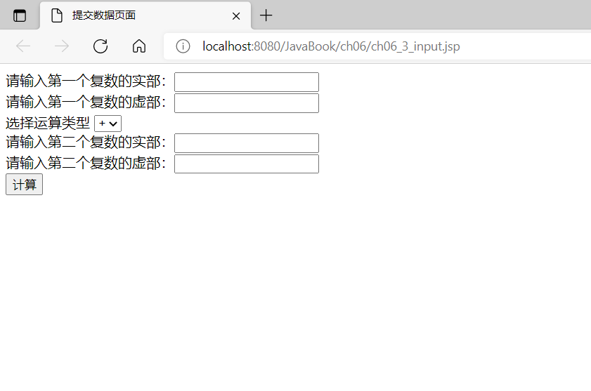
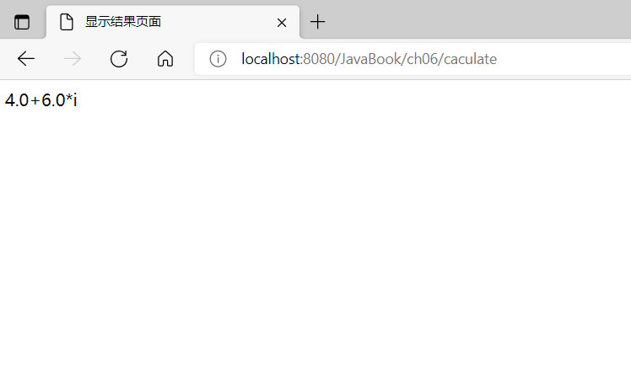
6.7.1 基于JSP+Servlet+JavaBean实现复数运算
【例6-3】设计程序完成复数运算，用户在页面上输入两个复数的实部和虚部，并选择运算类型，程序完成复数的指定运算。运行界面如图所示。

Slide 32
6.7.1 基于JSP+Servlet+JavaBean实现复数运算
【分析】该案例使用JSP、Servlet、JavaBean三种技术集成，实现系统的设计，JSP主要完成信息的提交和显示；Servlet主要完成对请求数据的获取与处理；JavaBean主要用于业务处理并实现数据的存储。
【设计】该程序需要设计：
（1）输入表单页面input.jsp：将该页面的请求参数信息，传给Servlet。
（2）接收运算请求的Servlet，CaculateServlet.java：该Servlet接受input.jsp的请求信息，并创建JavaBean对象实例，然后调用JavaBean的业务处理方法，完成业务处理，形成新的结果，并将结果在request范围内实现属性数据共享，然后转向输出信息页面output.jsp。
（3）封装复数运算的JavaBean，Complex.java：该JavaBean有2个属性，并有完成加、减、乘、除的4种业务方法。
（4）显示结果的页面output.jsp：接受Servlet传递的共享数据，并显示。

Slide 33
6.7.2 基于JSP+Servlet+JavaBean实现用户注册
【例6-4】实现一个简单的用户注册界面，通过注册页面提交注册信息，若数据库中已经存在该用户名，给出提示，重新进入注册页面，当与数据库中已有的用户不重复时，写入数据库（实现注册）。
假设要注册的用户信息只有用户名和密码。

Slide 34
6.7.2 基于JSP+Servlet+JavaBean实现用户注册
【分析】假设操作的数据库名为java_web_ch06_db，数据表为user_b，其中的字段：id（主键，整型，自动填充该字段）、username（用户名，字符串型）、userpassword（密码，字符串型）。
由于要对数据库进行访问，所以需要设计连接数据库的工具类——JdbcUtil.java以及访问数据库的DAO类-UserDao.java，该类封装的基本操作时记录的添加、查询全部。
该案例采用JSP页面只完成提交注册信息（a.jsp）和验证结果的显示（b.jsp），而验证过程由Servlet（YanZheng.java）调用模型类User.java完成，这些组件通过JSP的内置对象request（或HttpServletRequest创建的对象）实现数据的共享。由提交页面将数据传递给Servlet，而Servlet获取数据并实现验证，根据验证结果，转向显示验证结果的页面。

Slide 35
6.7.2 基于JSP+Servlet+JavaBean实现用户注册
【设计】案例需要设计如下的组件：
1）数据库java_web_ch06_db以及数据表user_b
2）建立一个获取连接和释放资源的工具类JdbcUtil.java
3）建立类User.java实现记录信息对象化，体现面向对象程序设计思想，基于对象实现对数据表的操作
4）在上面步骤的基础上建立类UserDao.java封装基本的数据库操作
向数据库中添加用户记录的方法: public void add(User user)
查询全部用户的方法: public List<User> QueryAll()
5）提交注册信息页面a.jsp
6）成功注册结果的显示页面b.jsp
7）验证要注册的信息与数据库已有的用户是否存在冲突的Servlet类YanZheng.java

Slide 36
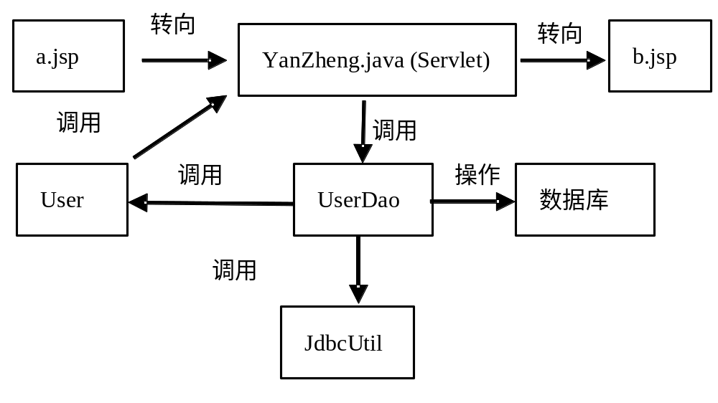
6.7.2 基于JSP+Servlet+JavaBean实现用户注册
系统组件之间的关系如下：

Slide 37
本章小结
介绍了Java Web程序重要组件—Servlet的设计与使用。介绍了Servlet的工作原理、编程接口、基本结构、信息配置及部署和运行等知识；
最后阐述了JSP与Servlet、以及Servlet和JavaBean的关系并通过两个实例说明它们如何结合起来使用。

